Slide 1

智慧社區
Smart community

Slide 2
小組成員

Slide 3
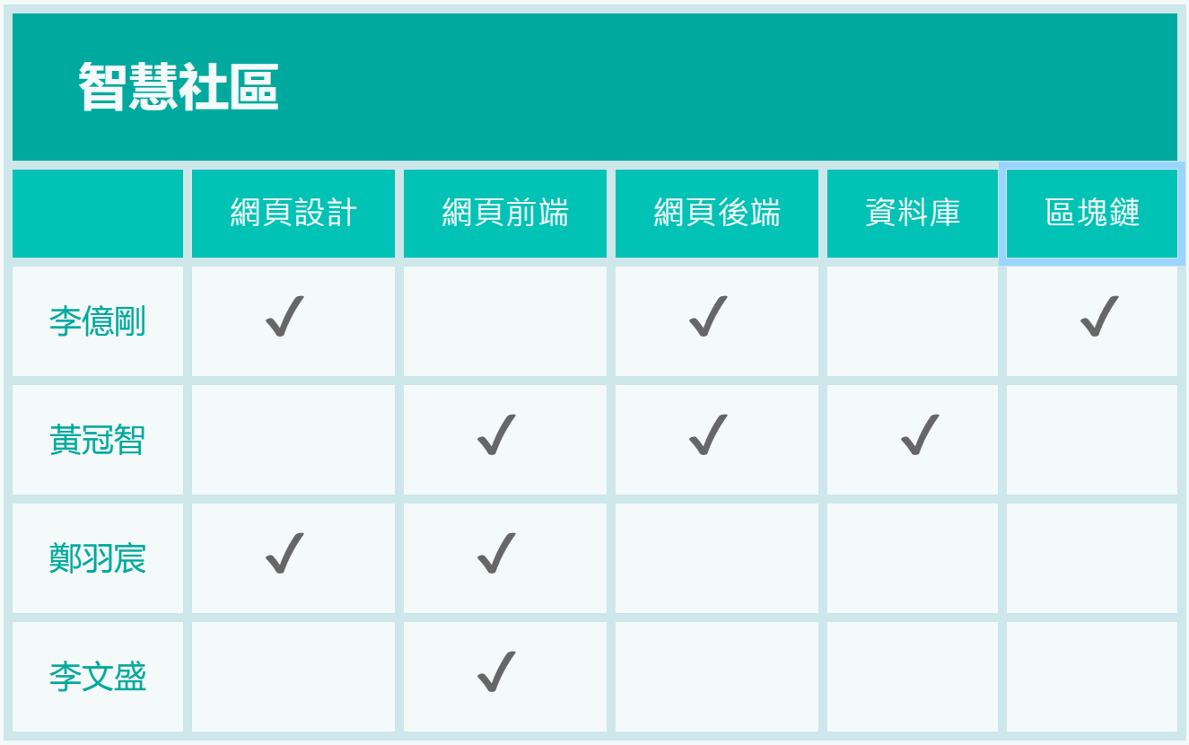
小組成員與分工

Slide 4
甘特圖

Slide 5
系統簡介

Slide 6

目的 & 特色
現在不管甚麼東西都開始向智慧化轉型，社區的管理也不例外，網頁能讓使用者更加舒適的使用我們的系統，使社區的功能更加的方便也節省了更多的時間，而區塊鏈就是我們這個系統最大的特色
Notes:
不管是農業 物流 醫療 購物 都開始向網路轉型 向智慧化發展

Slide 7
區塊鏈

Slide 8


什麼是區塊鏈
區塊鏈是個帳本
區塊鏈是個去中心化的資料庫
區塊鏈不能被修改
區塊鏈以非對稱加密作為加密機制
區塊鏈的交易透明化
區塊鏈不需要透過第三方機構進行交易

Slide 9

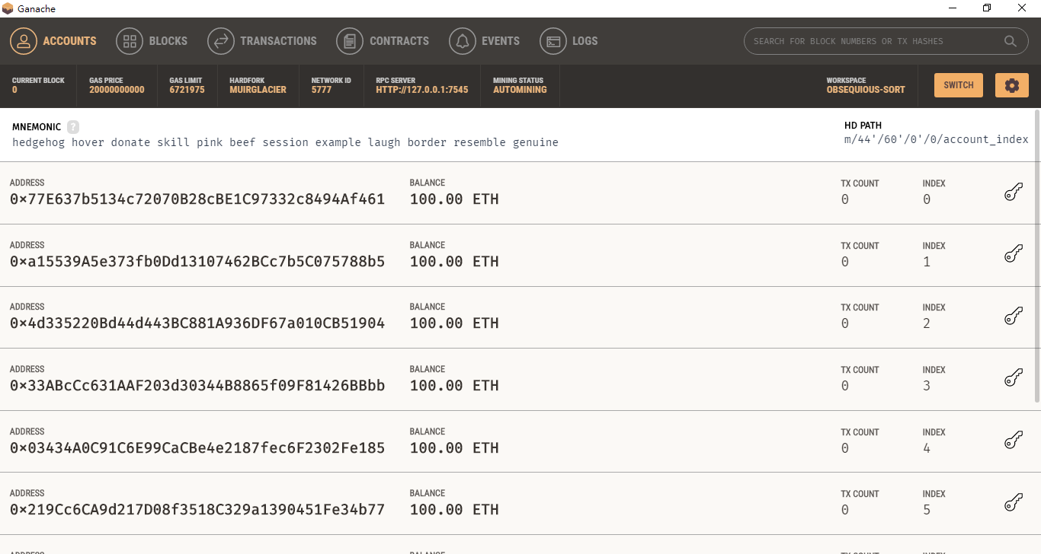
Ganache
Ganache 是用於以太坊和應用程序開發的個人區塊鏈 , 能夠在安全的環境下開發部署以及測試DAPP
適用於Windows Mac Linux

Slide 10


Solidity & Ethereum
Solidity
是一種合約導向式語言，被應用於各種不同的區塊鏈平台，用於編寫智慧契約，包含交易.拍賣等用途的合約
Ethereum(以太坊)
以太坊也就是所謂的以太幣，與其他虛擬貨幣不同的地方在於，以太坊也提供開發應用程式(DAPP)的服務。
在編寫solidity時是以Ethereum 為基礎，以wei為基礎貨幣單位，”0X”為地址開頭

Slide 11
架構圖

Slide 12
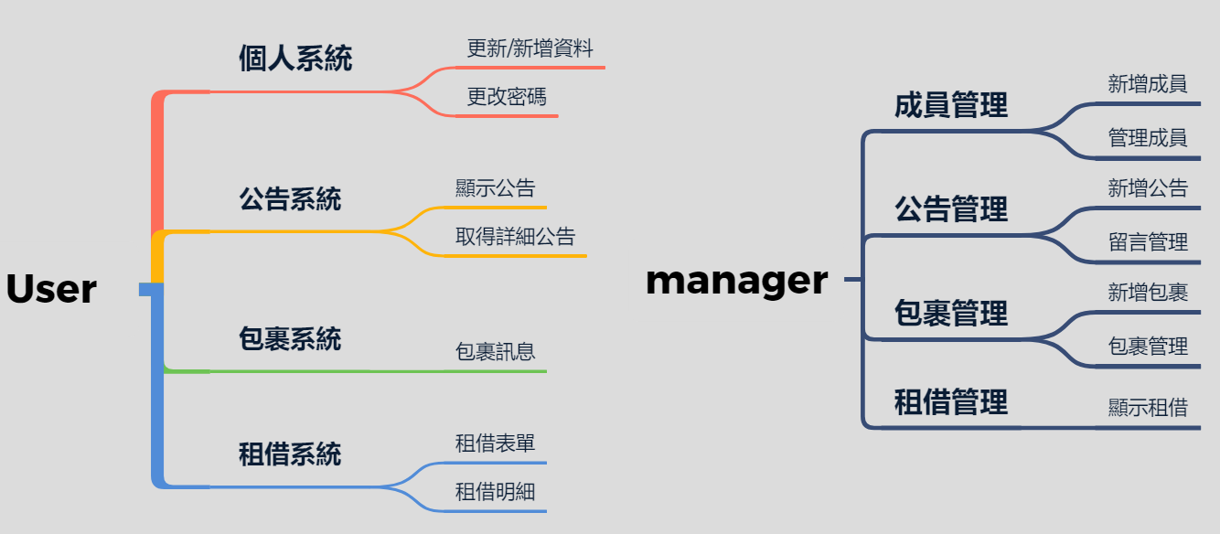
系統架構階層圖

Slide 13
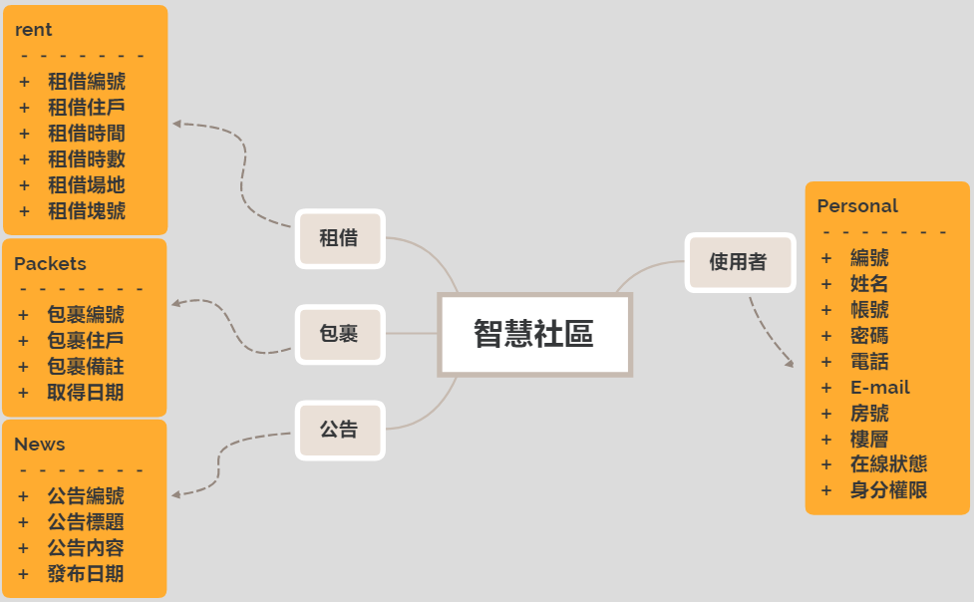
資料架構圖

Slide 14
系統環境&使用技術

Slide 15



開發環境:
Window10
Ubuntu LTS18.04
IDE整合式開發環境:
Visual Studio Code
使用程式語言:
SQL
HTML
CSS
JavaScript
Python
Solidity
使用環境及程式語言

Slide 16
網頁介面設計(USER)

Slide 17
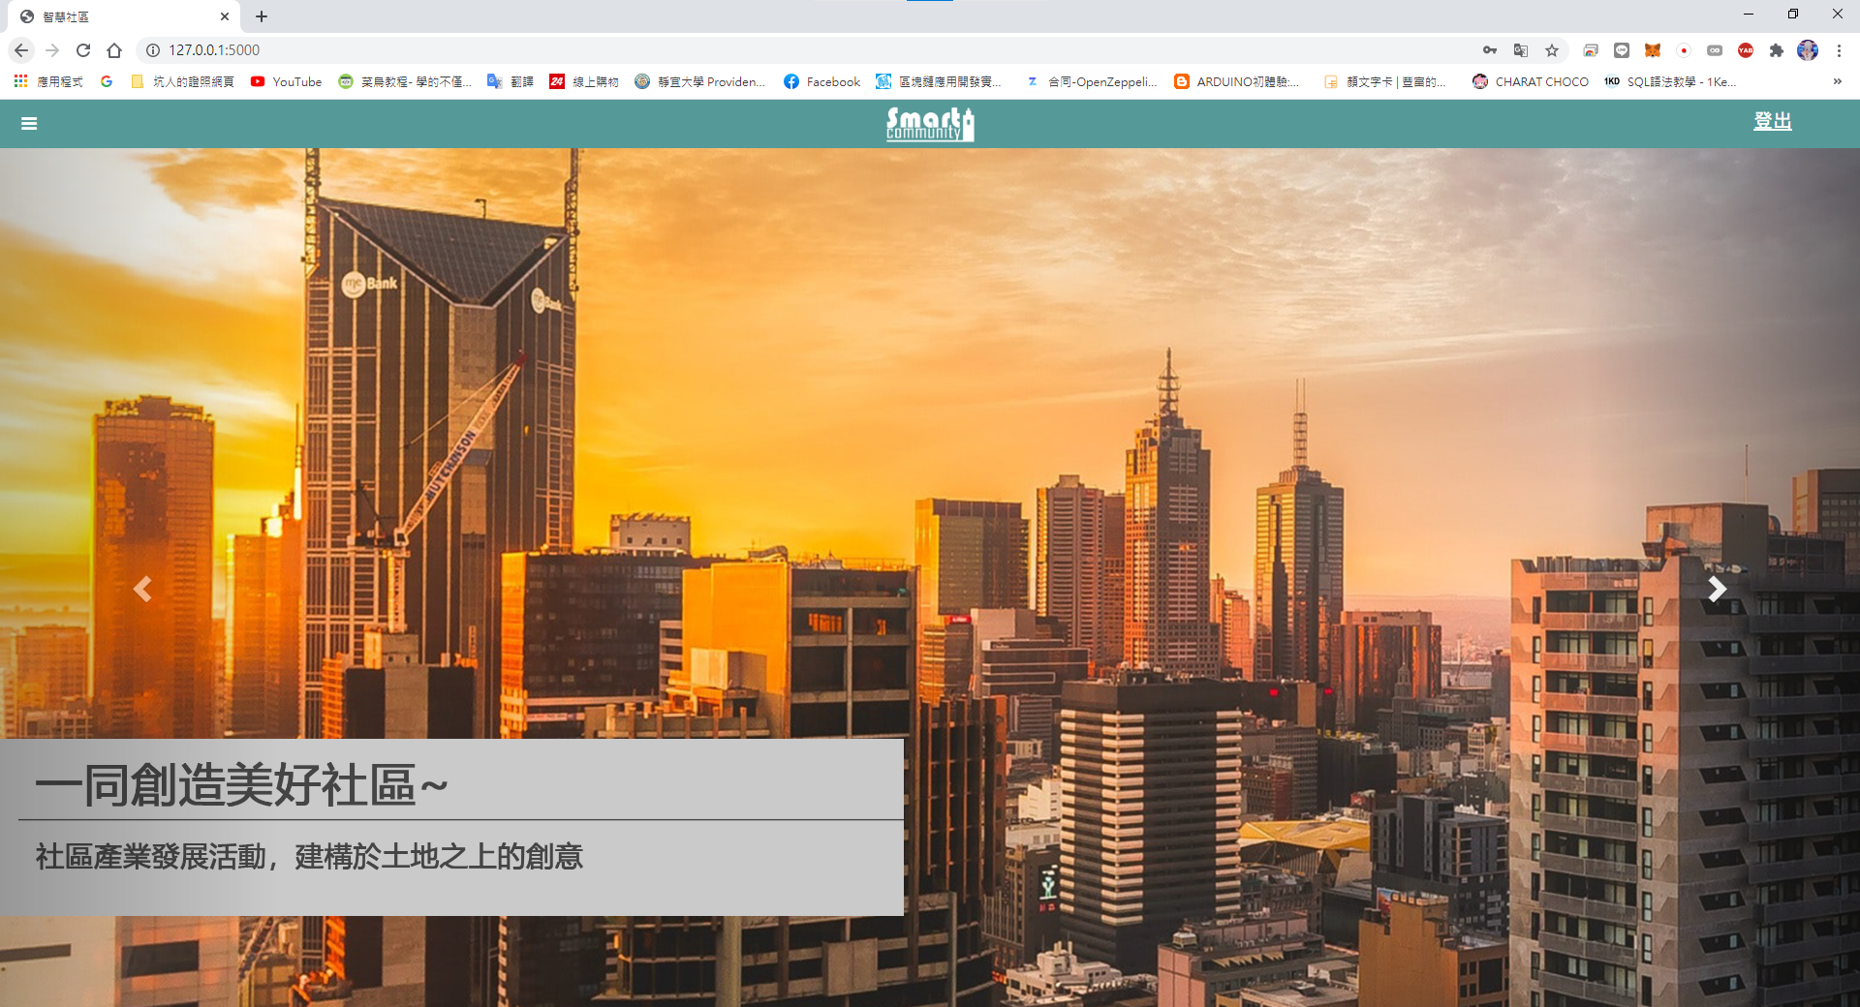
首頁

Slide 18
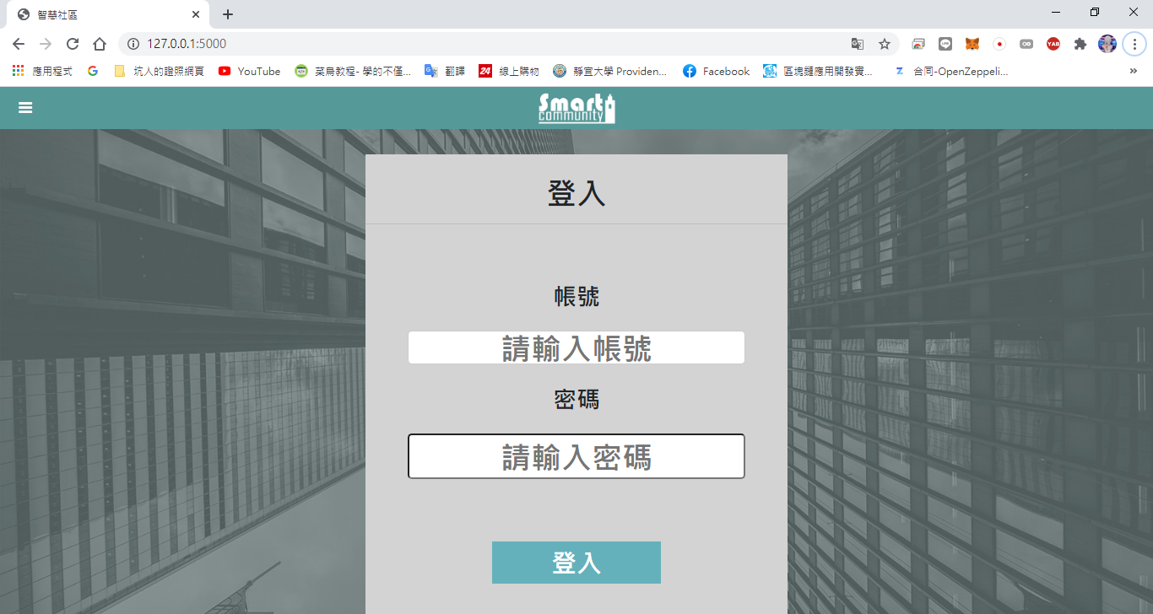
登入

Slide 19
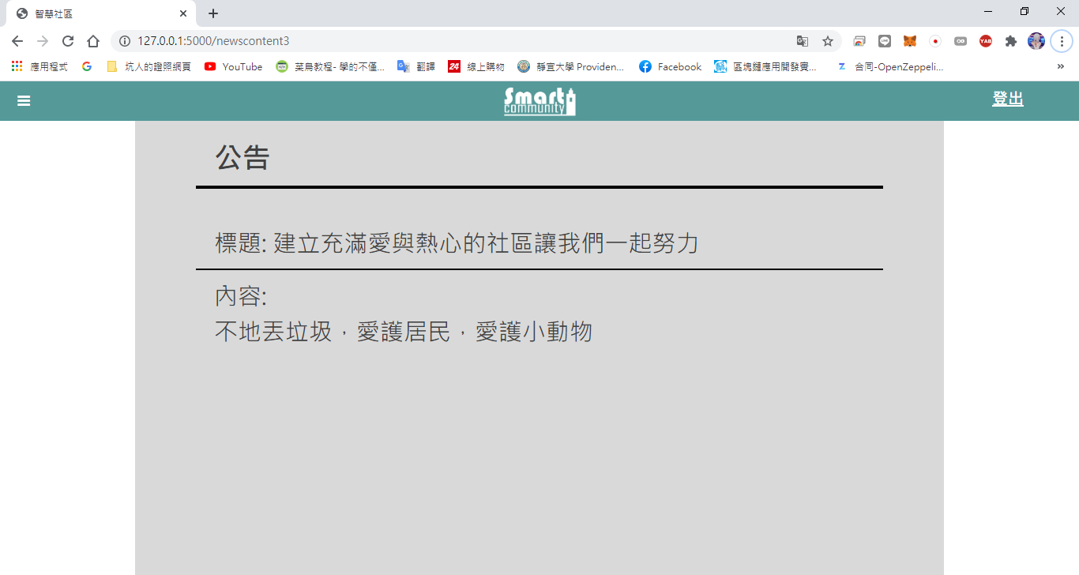
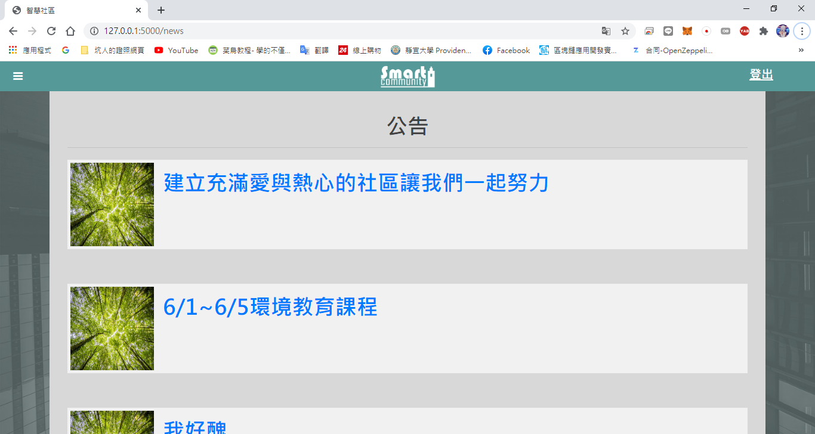
公告系統
Notes:
公告系統:
所有公告:讓使用者去選擇已被manager上傳的公告
留言板:讓User的訊息能透過text或json被儲存然後顯示在公告下方.

Slide 20
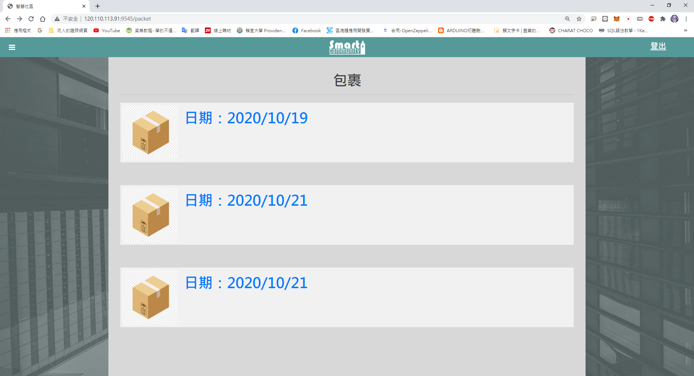
包裹系統
Notes:
包裹系統:
包裹紀錄:顯示包裹已被登入在json跟SQLite的資料
包裹資訊:顯示單次包裹的編號及備註

Slide 21
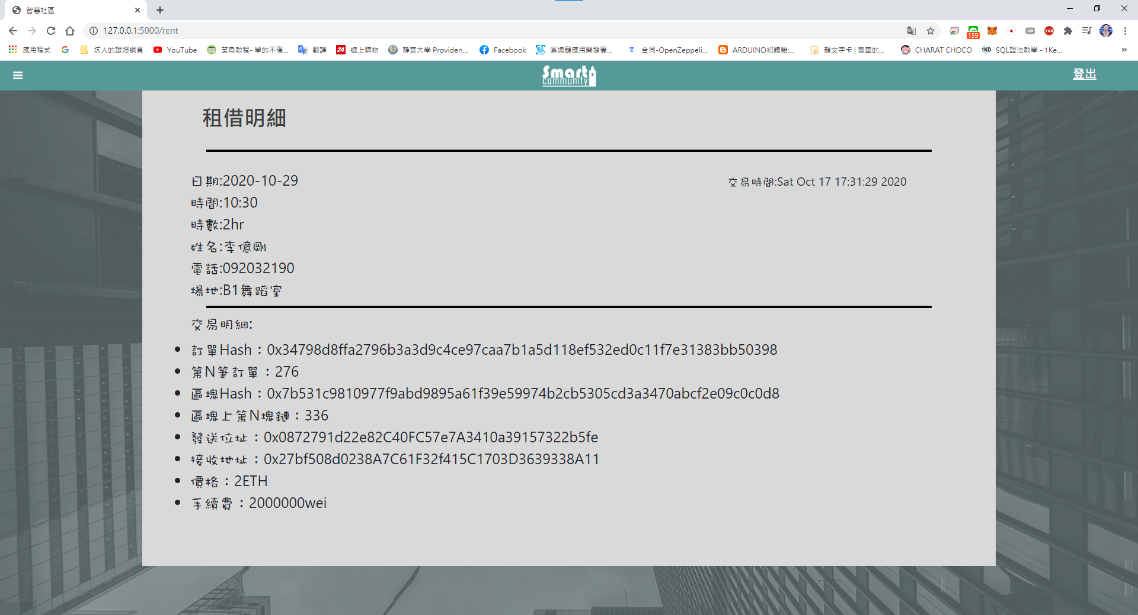
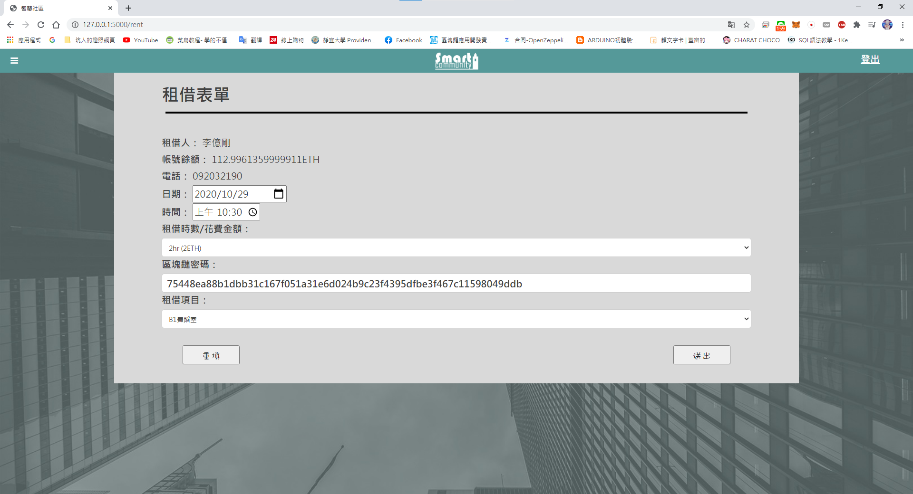
租借系統
Notes:
租借系統:(區塊鏈)
所有設施:所有能被租借的設施
租借日曆:顯示所有被已被租借的時間
租借表單:當使用者輸入參數後會將參數送到web3.py去執行智慧契約
租借紀錄:顯示所有租借的紀錄並連到交易結果

Slide 22
網頁介面設計(MANAGER)

Slide 23
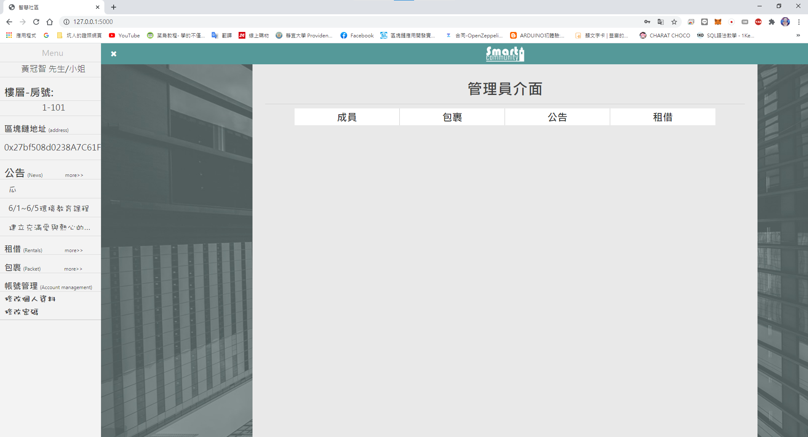
管理者選單

Slide 24
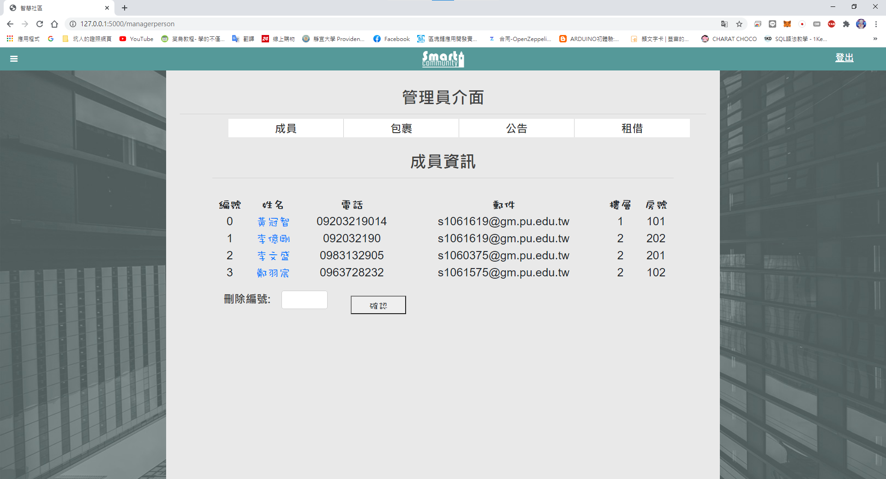
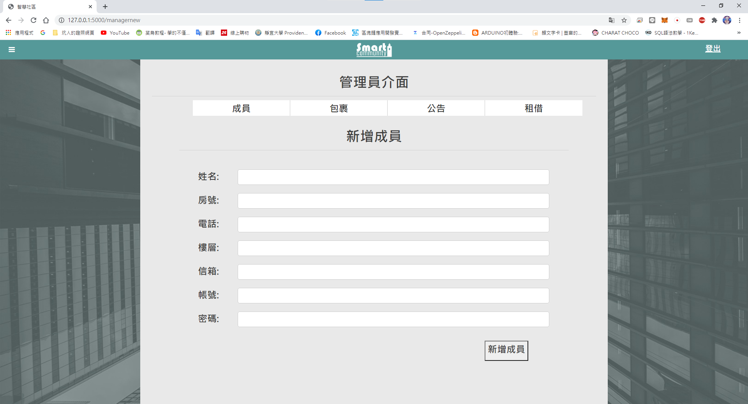
新增/管理成員
Notes:
新增成員:
用Web3.personal加入一個新的區塊鏈帳號在ganache當中並用表單輸入成員基本資料

Slide 25
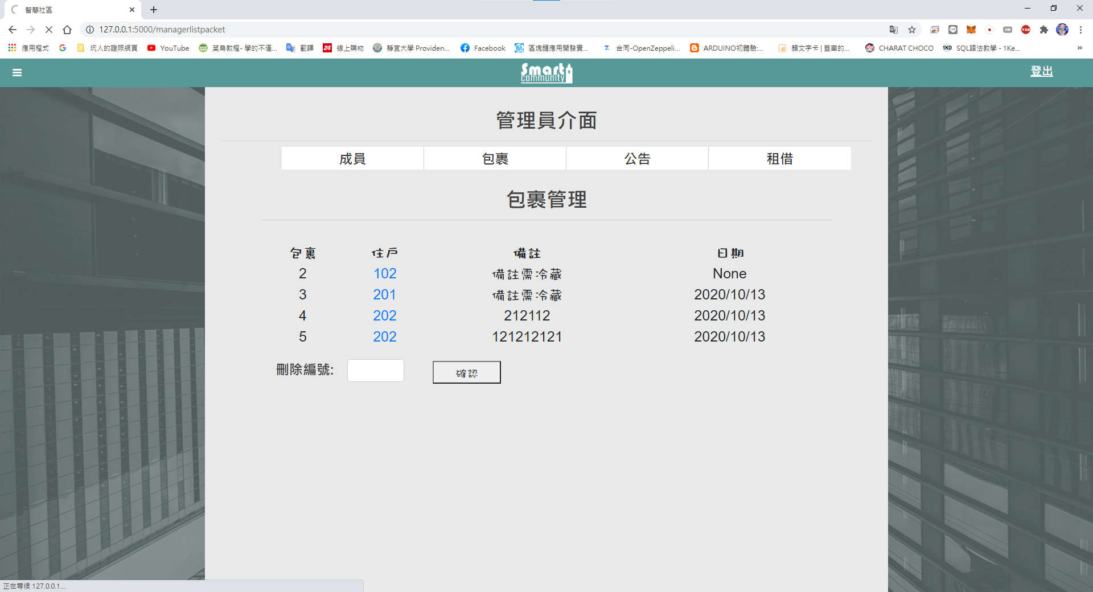
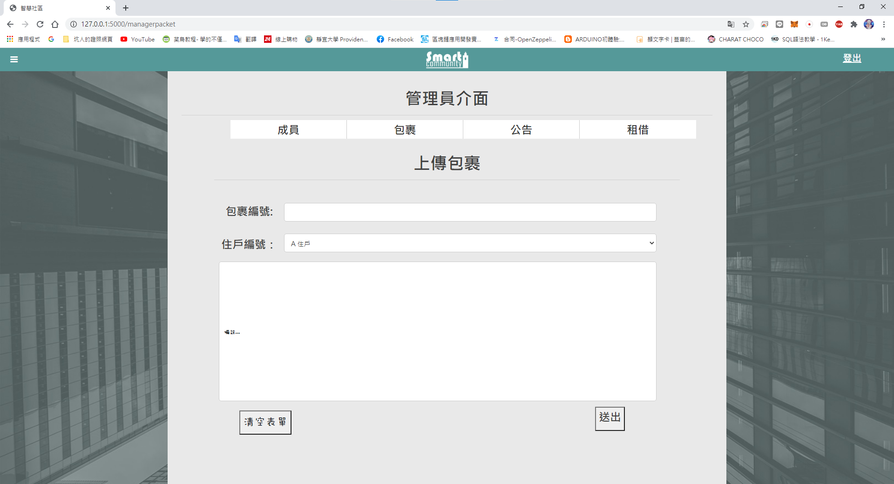
管理包裹
Notes:
管理包裹:
包裹登入:上傳一段新的包裹編號並輸入住戶編號去加入SQLite
所有包裹:管理所有目前在收發室的包裹

Slide 26
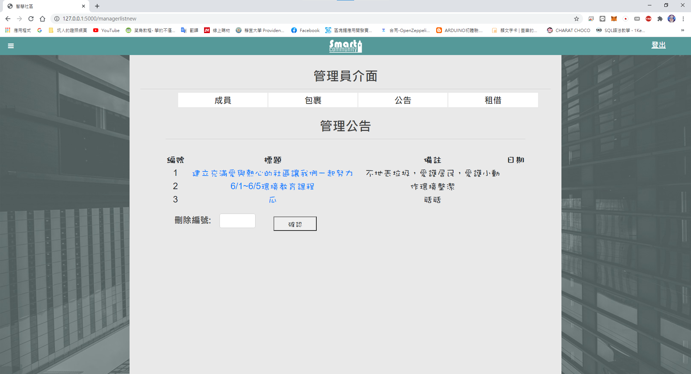
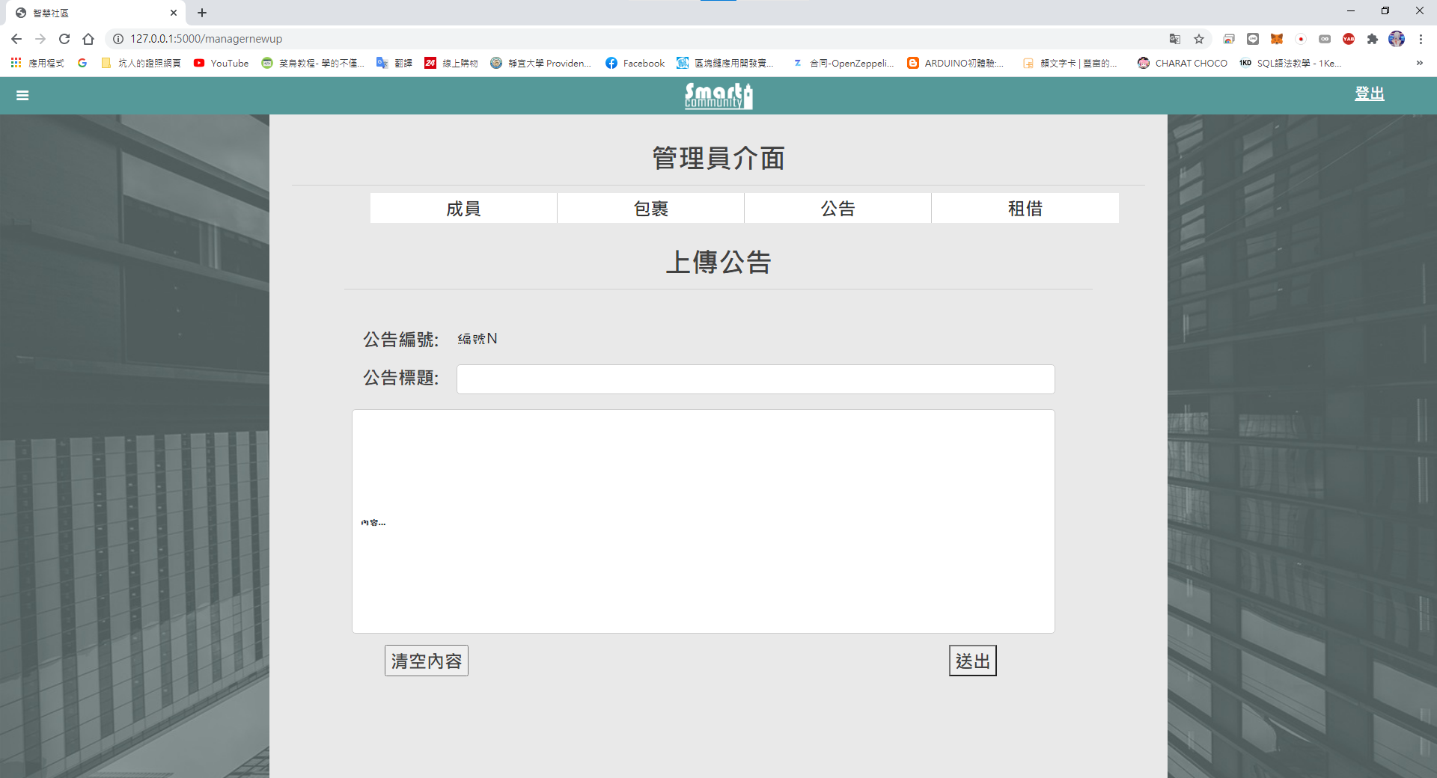
管理公告
Notes:
管理公告:
新增公告:上傳新的公告並記錄在SQLite當中
所有公告:所有發布過的公告
管理留言:能移除住戶的不當言論

Slide 27
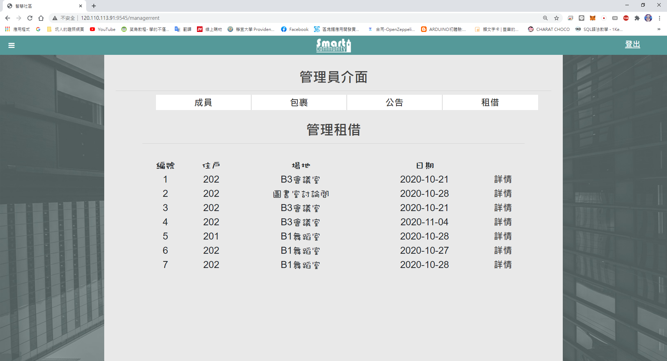
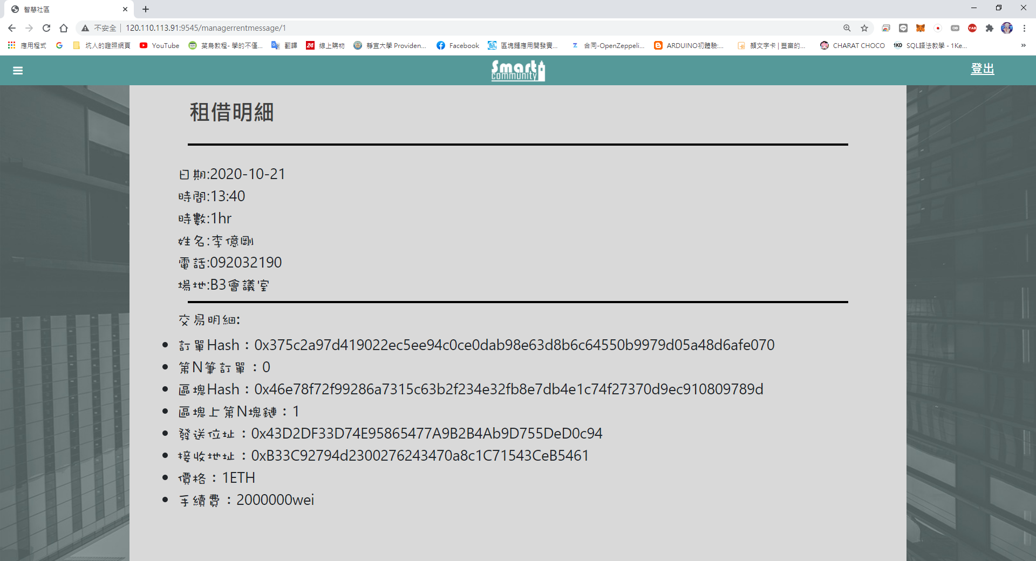
管理租借
Notes:
管理公告:
新增公告:上傳新的公告並記錄在SQLite當中
所有公告:所有發布過的公告
管理留言:能移除住戶的不當言論

Slide 28
結論

Slide 29

結語
現在網路已經跟社會有著密不可分的關係，
不管是安全還是方便性都是一大考量，透過
智慧社區的實現，能夠大大的提升社區管理
的效率以及安全性，區塊鏈的出現無疑是給
安全性增加更大的防護，不論是住戶或是管
理者都能夠更輕鬆方便的去使用這些服務

Slide 30
“DEMO TIME.”;

